Slide 1
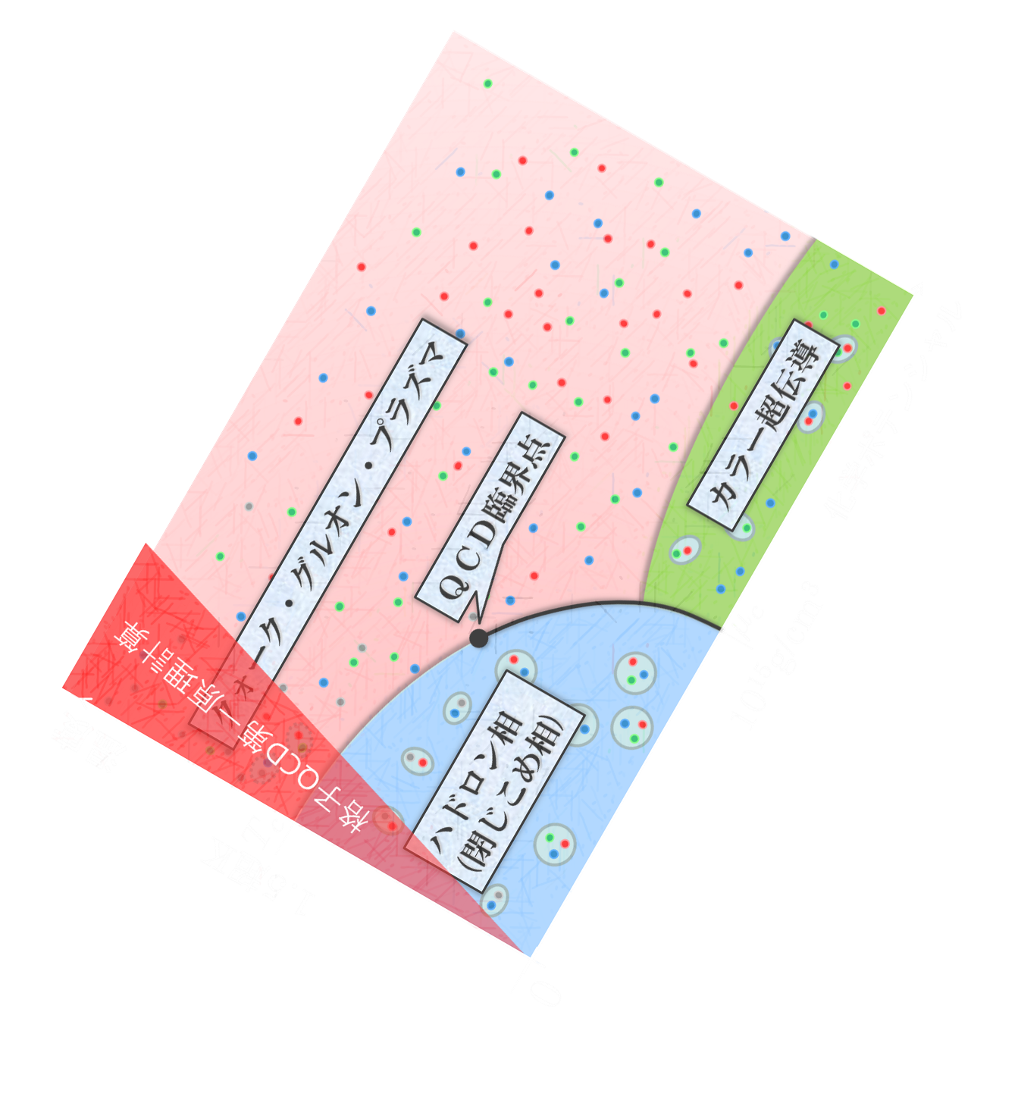
高密度物質の相構造
・ゆらぎ
北沢正清
(阪大理)
チュートリアル研究会「高エネルギー重イオン衝突の物理」 2019年8月21日、理研

Slide 2
目次
１．ＱＣＤ相図
  ＱＣＤ相図・臨界点・一次相転移
  カラー超伝導
  ビームエネルギー走査
２．イベント毎ゆらぎ
  なぜ、ゆらぎ？
  実験結果
  課題

Slide 3



ＱＣＤ相図
温度
クォーク・グルオン・プラズマ
ハドロン相
(閉じこめ相)

Slide 4

ＱＣＤ相図
温度
クォーク・グルオン・プラズマ
ハドロン相
(閉じこめ相)
密度
(バリオン化学
ポテンシャル)

Slide 5

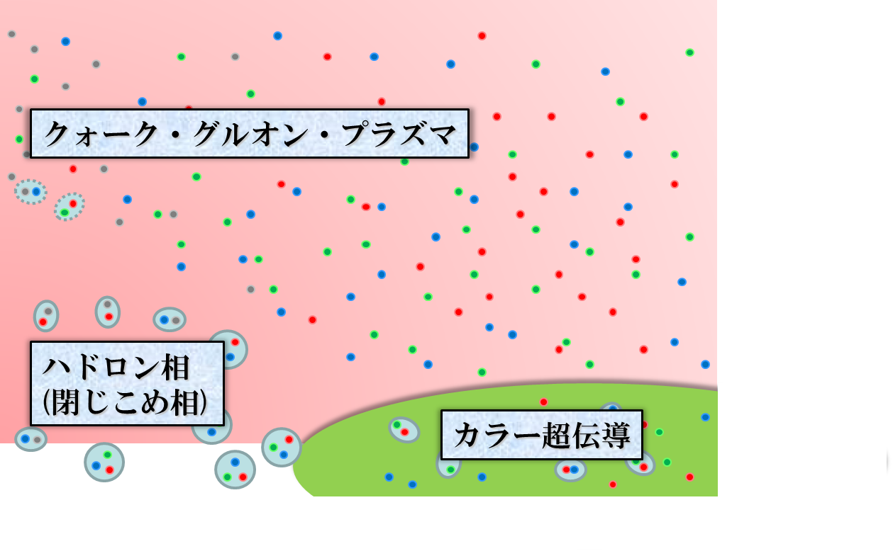

ＱＣＤ相図
温度
初期宇宙
クォーク・グルオン・プラズマ
ハドロン相
(閉じこめ相)
中性子星
密度
(バリオン化学
ポテンシャル)

Slide 6
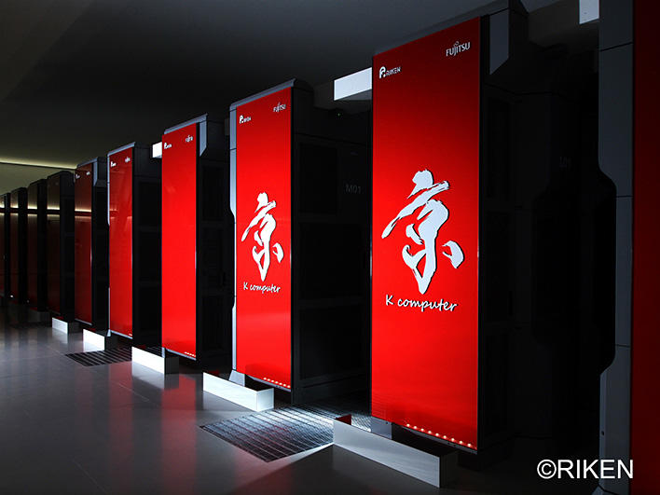
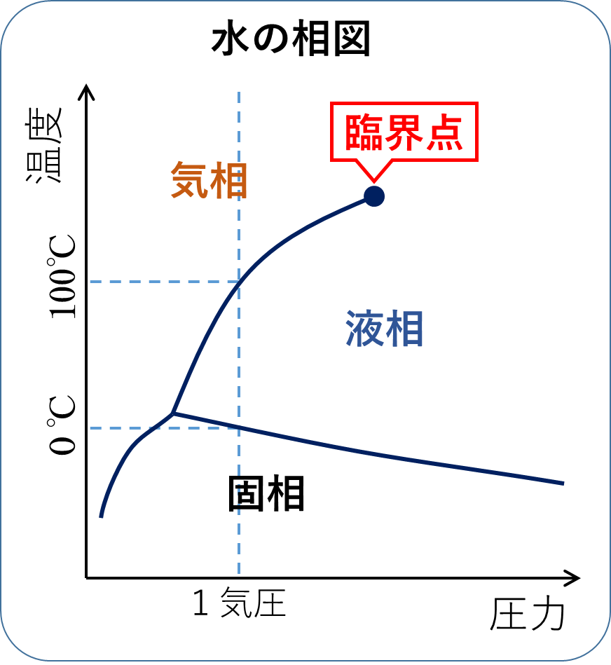
相転移の次数
温度
格子QCD第一原理計算
1.5超K
ＱＣＤ臨界点
ハドロン相
(閉じこめ相)
化学ポテンシャル
10¹⁵g/cm³

Slide 7
相転移の次数
温度
1.5超K
ＱＣＤ臨界点
第２臨界点？
MK+ (2002)
ハドロン相
(閉じこめ相)
化学ポテンシャル
10¹⁵g/cm³

Slide 8
相転移の次数
温度
1.5超K
ＱＣＤ臨界点
ハドロン相
(閉じこめ相)
化学ポテンシャル
10¹⁵g/cm³

Slide 9
相転移の次数
Stephanov, ’07
温度
1.5超K
ハドロン相
(閉じこめ相)
化学ポテンシャル
10¹⁵g/cm³

Slide 10
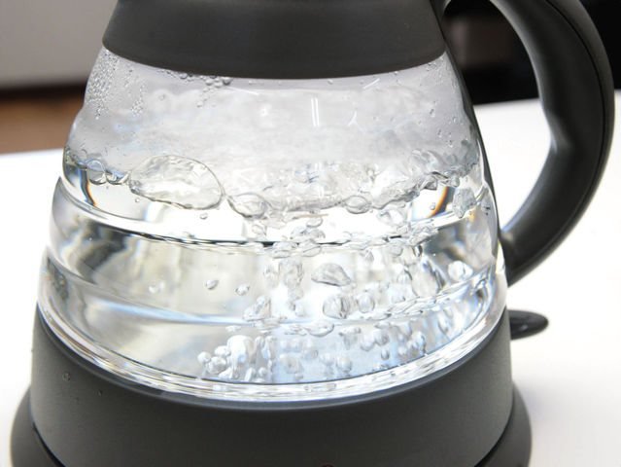
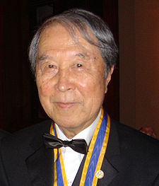
宇宙最高密度の一次相転移
＝物質による真空の破壊
核物質の
液気相転移
真空の
相転移
（カイラル転移）
水の沸騰
1g/cm³
10¹⁴g/cm³
10¹⁵g/cm³
南部理論の
直接的検証

Slide 11
質問集より１
QCDの相図について何を議論することができるのか。
QCD臨界点、相転移について現在どこまでわかっているのか？
QCD臨界点での普遍性クラスがなぜ3次元イジングモデルと同じと言われているのか
臨界点のシグナルとして、理論計算と定量的な比較が可能な測定量はありますか？
ゆらぎ
fluctuationの解析を行っていますが、揺らぎと相関長、臨界点の関係がよくわかっていません。
QCD相図の臨界点付近ではなぜ保存量が揺らぐのか？また偏極とは何か？
fluctuation以外のQCD臨界点を探る物理量はどんなものがあるのか
臨界点付近で保存量が揺らぐのは何故か
保存量の揺らぎはなぜ相転移すると大きく変わるのか

Slide 12
質問集より１
softest pointについて
フリーズアウト時の密度が最大になる衝突エネルギーとマターの密度が最大になる衝突エネルギーの関係
J-PARC-HIの進展と、期待されていること。
J-PARC HIの必要性、有用性を議論したい。
カラー超電導とは何でしょうか？QGPとは違うのですか？
カラー超伝導という言葉を聞いたことがあるが、通常の超伝導で見られる電気抵抗ゼロの状態やマイスナー効果に対応する現象はどのようなものなのか？
なぜカラー超伝導を実験的に実現することが困難なのか
colour superconductorにアプローチするアイデアとしてどのようなものがあるか
カラー超伝導相のプローブ
より高密度側のQCD物性にはアプローチできないのか？

Slide 13
カラー超伝導
Cooper不安定性
フェルミ粒子系＋フェルミ面付近で引力
➔十分低温では、超伝導状態が実現
超高密度クォーク物質
クォーク物質＝フェルミ粒子系
グルーオン交換による引力相互作用
➔十分低温のクォーク物質は、超伝導状態
1998~1999頃
大きなカラー超伝導ギャップの可能性の発見 (Son,’99; …)
多様な相構造の発見 (Alford+, ’99; …)

Slide 14
カラー超伝導の種類
Cooper対を組むクォーク
クォークの組は、反対称（Pauli原理）
1-gluon交換相互作用の引力はカラー反対称
スカラーチャンネルの凝縮
➔フレーバーも反対称（と思われる）
Δ_{ud}
u
d
Δ_{us}
s
Δ_{ds}
多様な状態の実現可能性
Δ_{ud}=Δ_{us}=Δ_{ds} >0 | CFL | Alford, et al. ‘98
Δ_{ud}>0, Δ_{us}=Δ_{ds} =0 | 2SC | Bailin, Love ‘84
Δ_{ud}>0, Δ_{us}>0, Δ_{ds} =0 | uSC | Ruster, et al. ‘03
Δ_{ud}>0, Δ_{ds}>0, Δ_{us} =0 | dSC | Matsuura, et al., ‘04

Slide 15
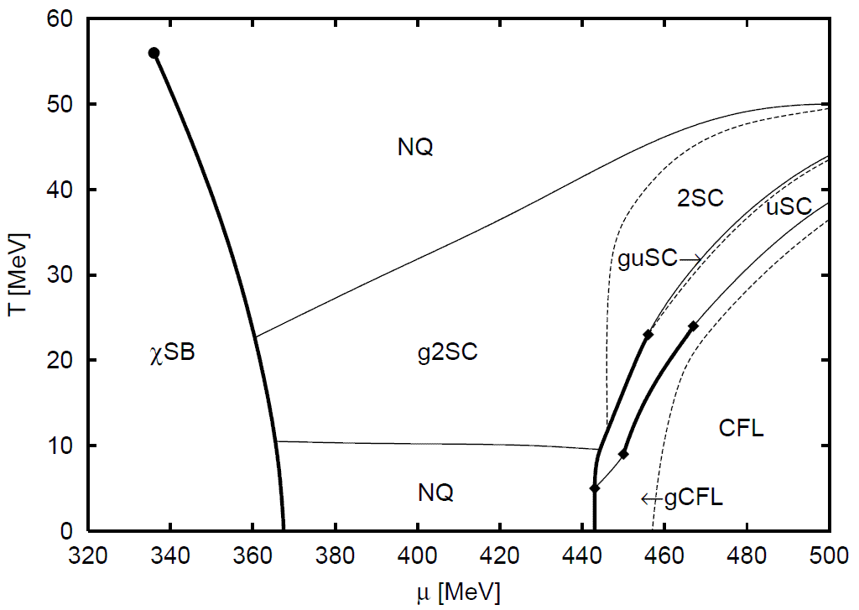
相構造の計算例
Ruster+ (2005)
T
μ

Slide 16


ビームエネルギー走査
温度
高
ビーム
エネルギー
Quark-Gluon Plasma
ＱＣＤ Critical Point
低
Hadronic
Phase
Color SC
バリオン化学ポテンシャル

Slide 17
バリオン減速

Slide 18

バリオン減速
初期宇宙
中性子星
高エネルギー
低エネルギー
核子は衝突点を通過
衝突点で止まる
net-バリオン数：少
net-バリオン数：大

Slide 19
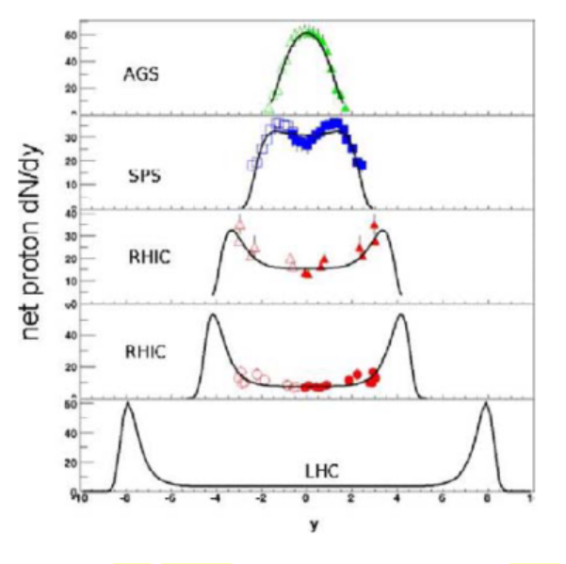





バリオン減速
正味陽子数のy依存性
停止
程良く圧縮して、止まる
正味陽子数（N_{陽子}ーN_{反陽子}）
すり抜け
核子は、突き抜ける
rapidity
ビーム軸

Slide 20
ビームエネルギー走査
粒子収量から決めた温度、μ
温度、バリオン密度への換算
STAR,2012
原子核密度
最高バリオン数密度

Slide 21



最大密度は？
T-ρ 平面上の時間発展 by JAM
RHIC・LHC
A. Ohnishi, 2002
RIBFなど
最高密度 ~5ρ₀ @ E/A~20GeV
中性子星中心部をも凌ぐ宇宙最高密度
最高密度は、大きなイベント毎ゆらぎ？

Slide 22
ビームエネルギー走査
温度
ビームエネルギーの変化により
相図上の様々な位置を探索可能
Quark-Gluon Plasma
BES Program
@ STAR
Beam-Energy-Scan
BES-I 2010~2016
BES-II 2019~2021
ＱＣＤ Critical Point
Hadronic
Phase
Color SC
バリオン化学ポテンシャル

Slide 23



最高密度走査実験？
最高密度は大きな
イベント毎ゆらぎを持つ
高密度イベントの選択で
観測量の密度依存性を探索？
non-monotonic
behavior
as evidence of 1st. tr?
多バリオン数イベント
平均横方向エネルギー
ビームエネルギー走査
Baryon-rich
events

Slide 24





重イオン衝突の歴史
AGS
-1996
SPS
1994-2000
RHIC
2000-
LHC
2010-
~2010
高エネルギーフロンティア
Picture of fireball by Soushi Nonaka

Slide 25
重イオン衝突の歴史
AGS
-1996
SPS
1994-2000
RHIC
2000-
LHC
2010-
RHIC-BES
2010-
~2010
高エネルギーフロンティア
NICA
FXT: 2019-
2010~
低エネルギーへ
FAIR
2025-
Picture of fireball by Soushi Nonaka

Slide 26
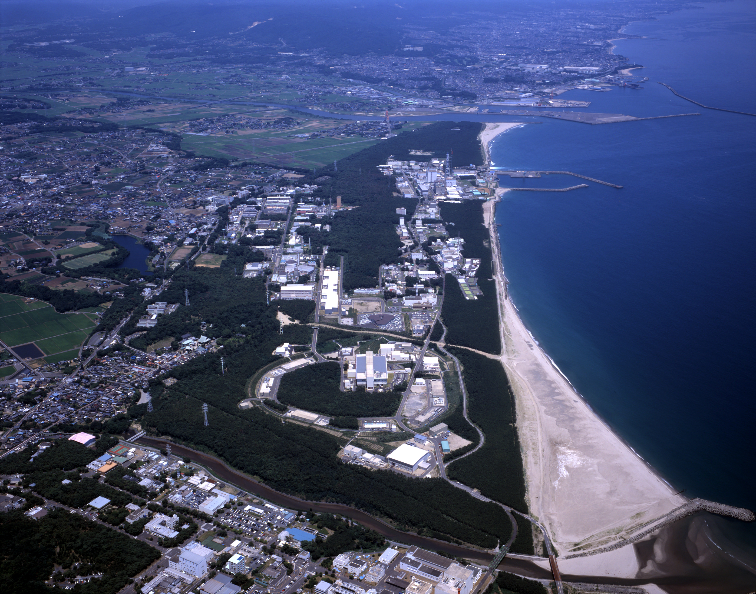
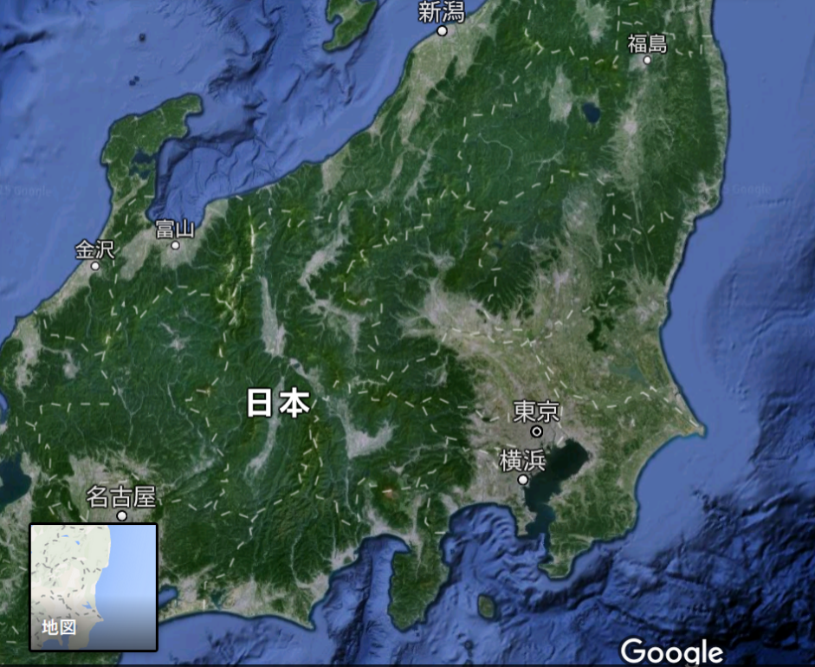
J-PARC-HI
J-PARC Heavy-Ion Program
J-PARC加速器(RCS/MR)を用いた
世界最強度・低コストの重イオン加速・衝突実験
J-PARC
E_{lab} ~11→19 AGeV
√s_{NN}~4.9→6.2 GeV
衝突レート: ~10⁸Hz
実験開始: 2026~?
KEK

Slide 27
J-PARC-HI
HI入射器
大強度蓄積
E_{lab} ~11→19 AGeV
√s_{NN}~4.9→6.2 GeV
衝突レート: ~10⁸Hz
実験開始: 2026~?
大強度
高い信頼性
RCS & MR
特徴
安い・早い・うまい

Slide 28
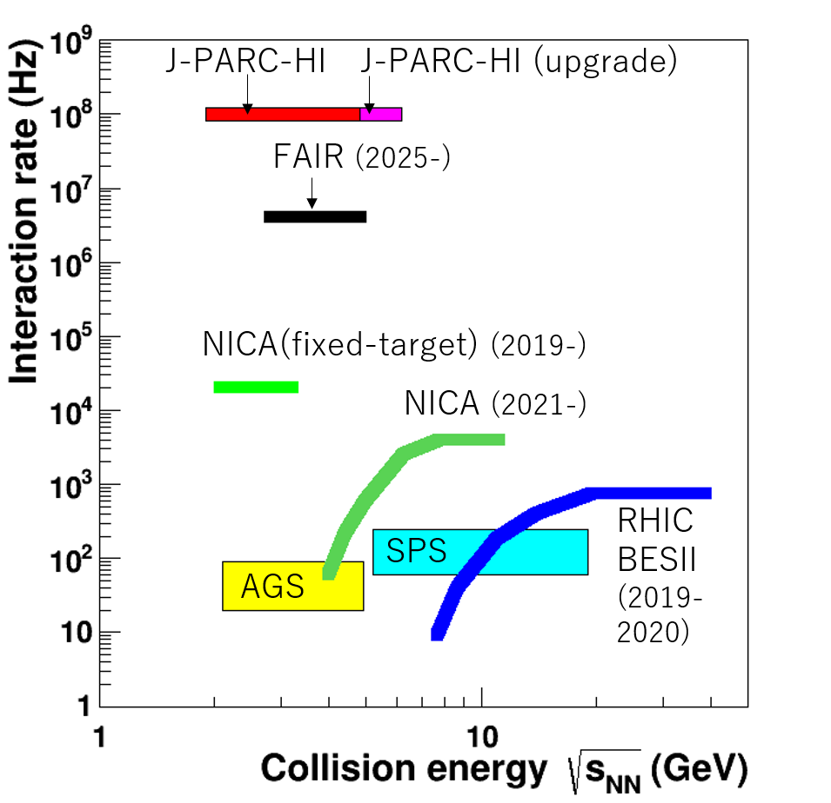
衝突率
J-PARC-HI:
超高強度ビーム×固定標的
→世界最高衝突率～10⁸Hz
１桁
５桁
AGS,SPSを5桁上回る
AGS, SPS
１年間
J-PARC-HI
５分
＝
FAIR(2025~)を1桁凌ぐ
提案書より
高統計を活かした物理の推進
各種物理量の高統計測定
高度なイベント選択・高次相関・ゆらぎ
稀現象の探索

Slide 29
目次
１．ＱＣＤ相図
  ＱＣＤ相図・臨界点・一次相転移
  カラー超伝導
  ビームエネルギー走査
２．イベント毎ゆらぎ
  ゆらぎとは？なぜ、ゆらぎ？
  実験結果
  課題

Slide 30


イベント毎ゆらぎとは
観測される（特定の粒子種の）粒子数は、観測ごとにゆらぐ！
STAR, PRL105 (2010)
Detector

Slide 31
熱ゆらぎと物性現象
例：熱平衡状態下で、観測量はゆらいでいる
P(N)
N
V
N
ゆらぎで見えてくる物理
①ミクロな自由度の同定
②時間発展の履歴の記憶
③相転移の探索
参考文献：Asakawa, MK, PPNP 90, 299 (2016)

Slide 32
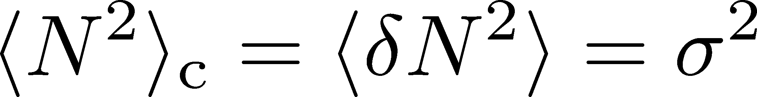
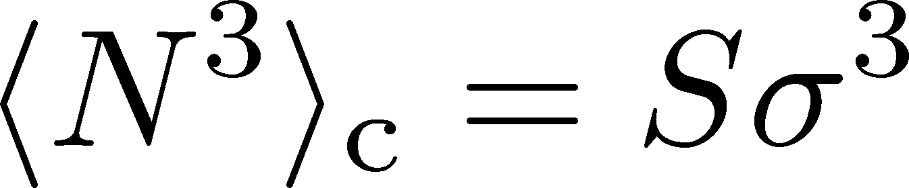
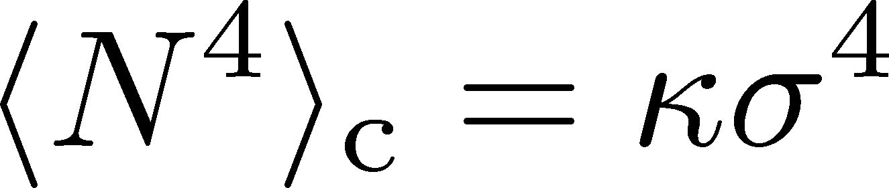
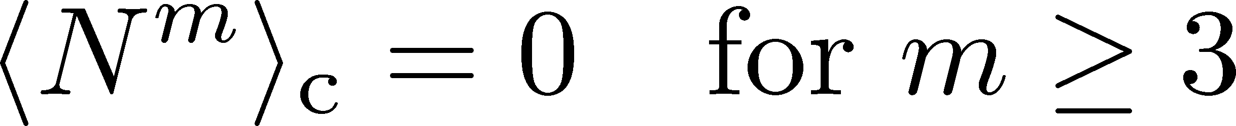

非ガウスゆらぎ・キュムラント
分散
歪度
尖度
: n次キュムラント
キュムラントの特徴
ガウス分布：３次以上は全てゼロ
ポアソン分布：全ての次数が等しい
Asakawa, MK, PPNP 90, 299 (2016)

Slide 33
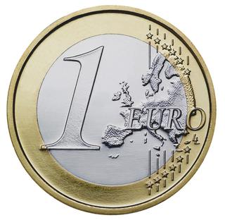
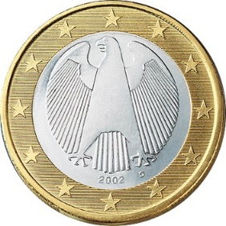
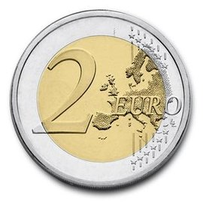

A Coin Game
25 Euroを賭ける
表が出たコインをもらえる
A. 50 x 1 Euro
B. 25 x 2 Euro
期待値は当然同じ。

Slide 34
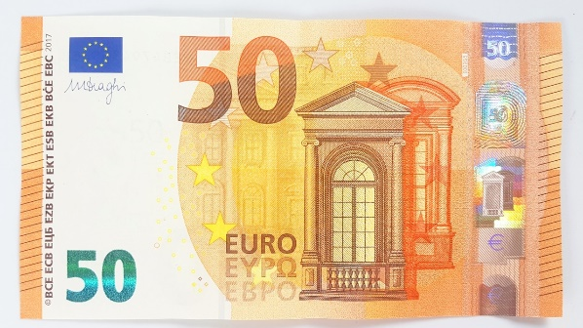
A Coin Game
25 Euroを賭ける
表が出たコインをもらえる
A. 50 x 1 Euro
B. 25 x 2 Euro
C. 1 x 50 Euro
期待値は当然同じ。
しかし、ゆらぎは異なる。

Slide 35
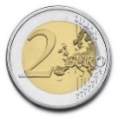

QCD相構造とゆらぎ
QCD臨界点探索
QGP状態の実現
ゆらぎは増大
ゆらぎは減少
Asakawa, Heinz, Muller, 2000;
Jeon, Koch, 2000
Stephanov, Rajagopal, Shuryak, 1998; 1999

Slide 36



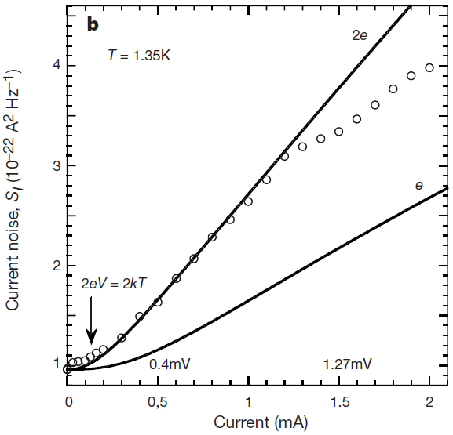


電流雑音 (Shot Noise)
e*
準粒子の電荷
超伝導相転移
分数量子ホール
効果
doubled!
Jehl+, Nature 405,50 (2000)
Saminadayar+, PRL79,2526 (1997)
高次キュムラント:
3rd order: ex. Beenakker+, PRL90,176802(2003)
up to 5th order: Gustavsson+, Surf.Sci.Rep.64,191(2009)

Slide 37
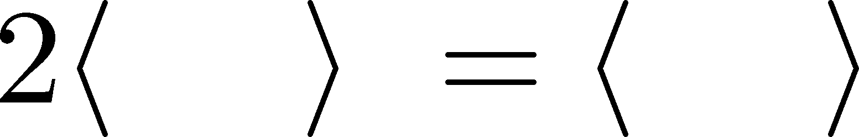
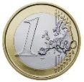
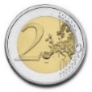
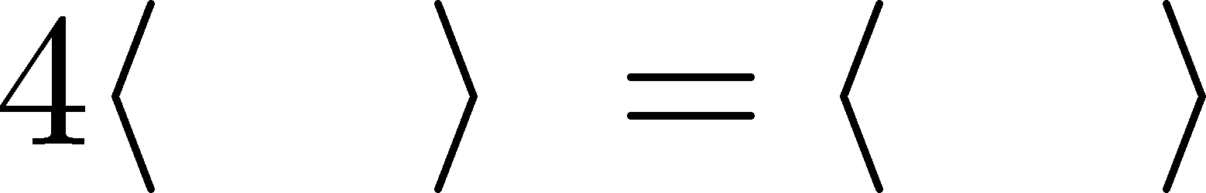

高次キュムラント
A. 50 x 1 Euro
B. 25 x 2 Euro
δ€²
δ€²
δ€³
δ€³
€⁴
€⁴
Asakawa, MK,
PPNP 90, 299
(2016)

Slide 38
非ガウスゆらぎ
QGP状態の実現
QCD臨界点探索
ゆらぎは減少
ゆらぎは増大
Ejiri, Karsch, Redlich, 2006
Stephanov, 2009

Slide 39
The noise is the signal.
R. Landauer
1998

Slide 40


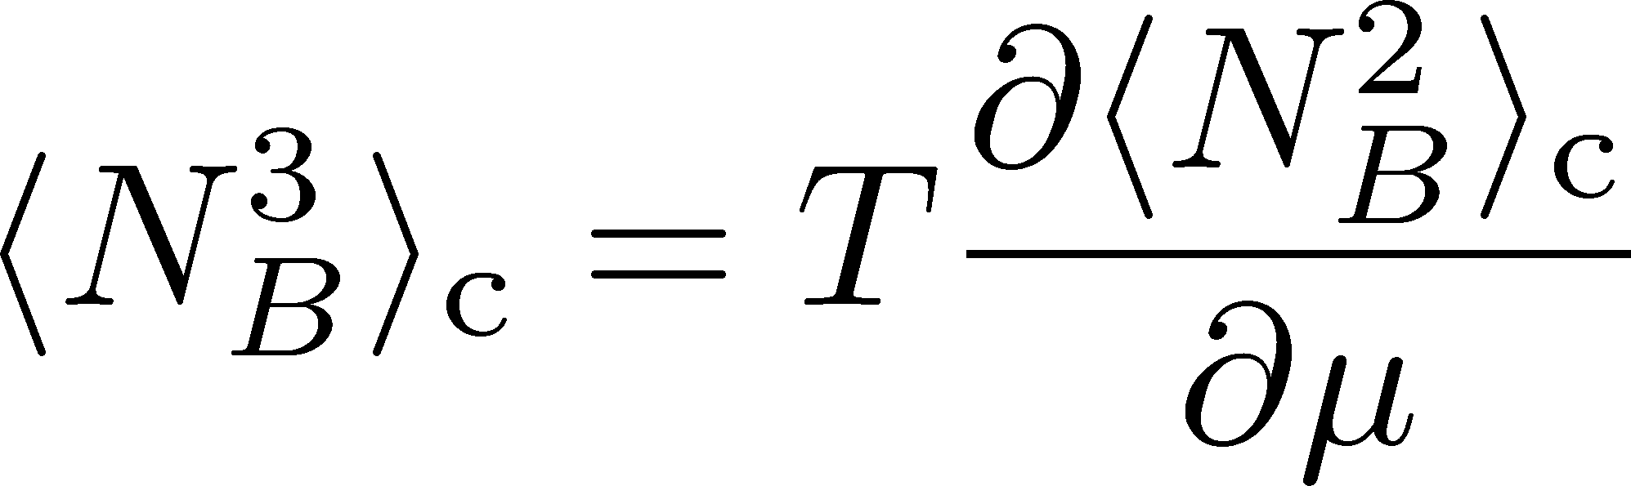
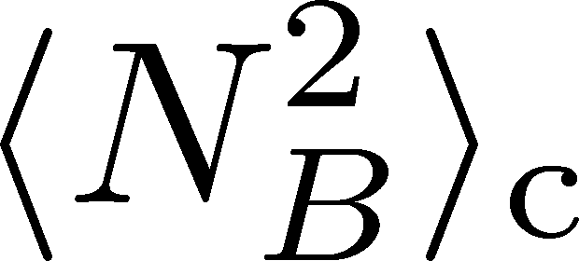
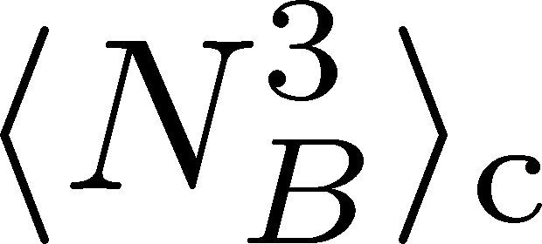

臨界点近傍での非ガウスゆらぎ
：相境界にピーク構造
：相境界で符号変化
μ
Asakawa, Ejiri, MK, PRL 2009

Slide 41
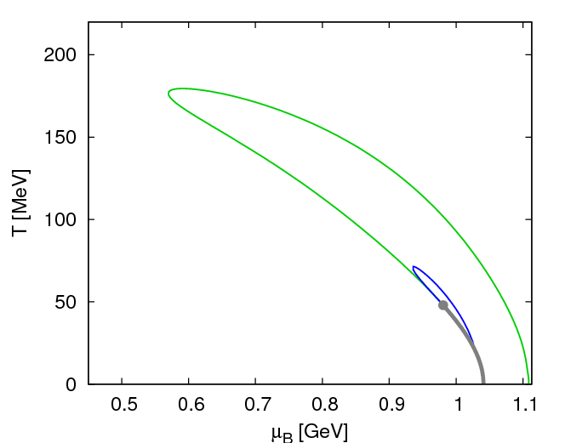
臨界点近傍での非ガウスゆらぎ
：相境界にピーク構造
：相境界で符号変化
m₃(BBB)<0
m₃(QQQ)<0
Asakawa, Ejiri, MK, PRL 2009

Slide 42
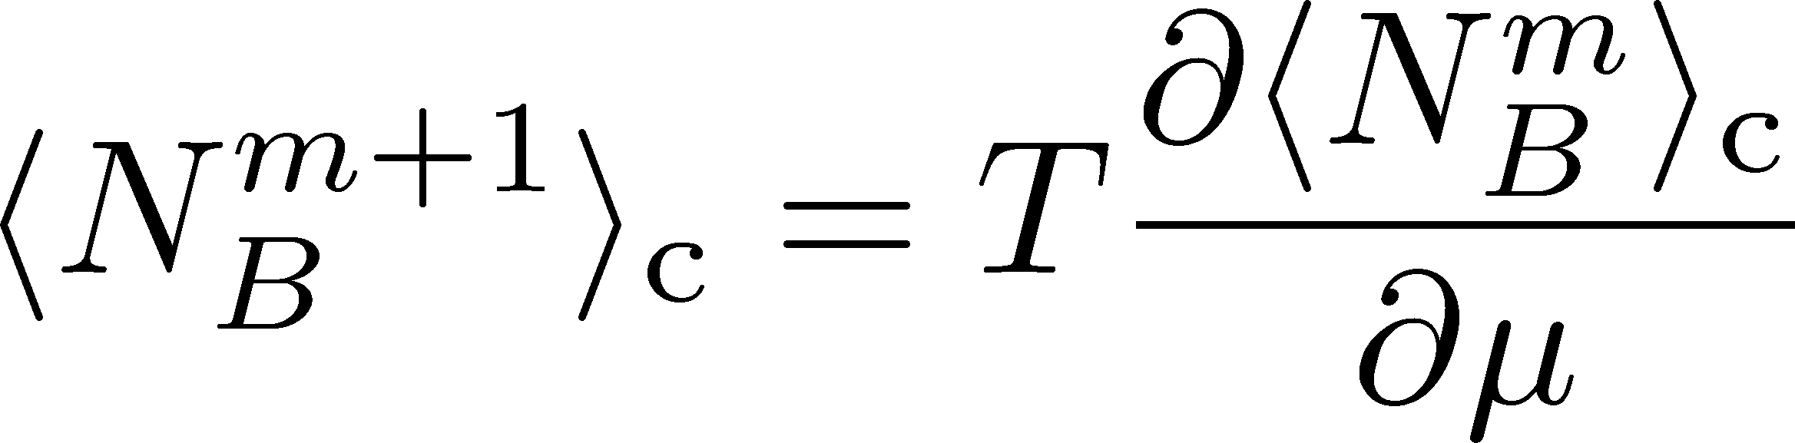
高次のバリオン数キュムラント
３次
４次
６次
Asakawa, Ejiri, MK (2009)
Stephanov (2011)
Friman+ (2011)

Slide 43

高次キュムラント測定の利点
負の高次キュムラントの実験的確立は、
①低次キュムラントのピーク構造
②ピークの「向こう側」の物質生成
の強い傍証を与える。

Slide 44
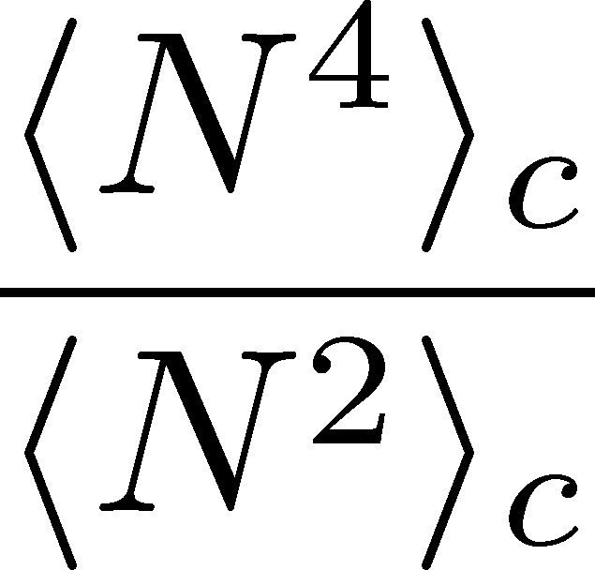

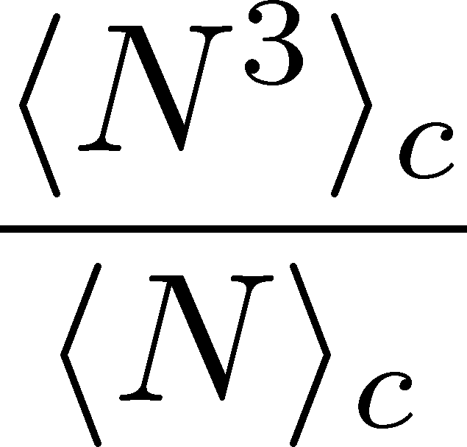

陽子数ゆらぎ @STAR-BES-I
４次ゆらぎ
STAR Collab.
2010~
増大
３次ゆらぎ
高次熱ゆらぎの測定
超高統計実験
物理学として希少
減少
非ガウスゆらぎに、
非自明な増大と減少
QCD臨界点の
シグナル？

Slide 45
イベント毎ゆらぎとは
観測される（特定の粒子種の）粒子数は、観測ごとにゆらぐ！
STAR, PRL105 (2010)
Detector

Slide 46
イベント毎ゆらぎとは
観測される（特定の粒子種の）粒子数は、観測ごとにゆらぐ！
STAR, PRL105 (2010)
V
Detector

Slide 47
様々な問題
初期ゆらぎ：体積、衝突のダイナミクス
高温物質の時間発展
実空間と位相空間の関係
軽イオン生成・共鳴崩壊
全ゆらぎの保存
ジェットの影響
古典 vs 量子
動的模型上でのシミュレーション
粒子化：連続分布→離散分布
検出器効果の補正
有限検出領域の問題 (p_{T}カットなど)
…

Slide 48






ゆらぎの時間発展
Detector
Hadronic
相転移時刻におけるゆらぎと、運動学的凍結後のゆらぎは異なる。
保存電荷を使う必要有。
要時間発展の追跡。
QGP

Slide 49
ゆらぎの時間発展
Detector
Hadronic
「熱」ゆらぎは実空間で定義される。一方、実験測定は運動量空間で行われる。
熱的「にじみ」効果を考慮する必要性。
QGP

Slide 50
陽子ゆらぎ vs バリオンゆらぎ
実験測定
陽子数キュムラント
（非保存電荷）
理論計算
バリオン数キュムラント
（非保存電荷）
※高次キュムラントの理論的計算は、保存電荷しかできない

Slide 51
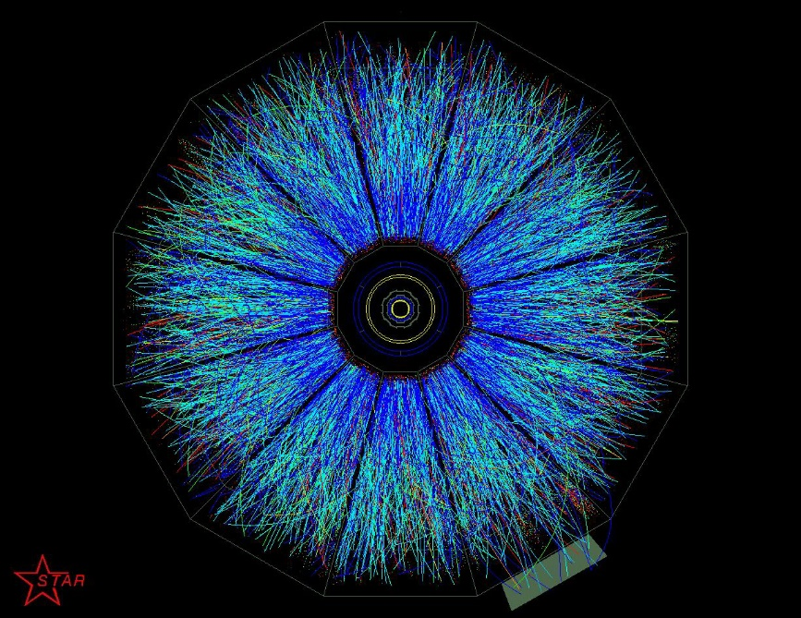
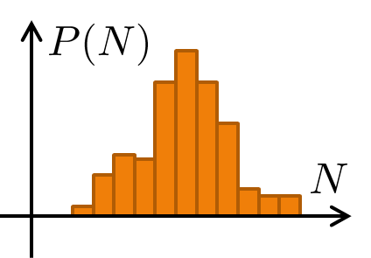
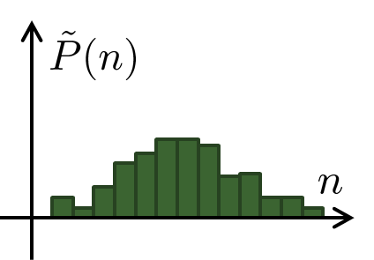
検出器効果の補正
真の分布
Efficiency loss
Particle missID
観測される分布
検出器による検出ミス、誤検出により、分布は変化。
これにより、高次キュムラントは非自明に変化。
正しいキュムラントを得るための補正が必要。
野中さんのトーク

Slide 52
様々な問題
初期ゆらぎ：体積、衝突のダイナミクス
高温物質の時間発展
実空間と位相空間の関係
軽イオン生成・共鳴崩壊
全ゆらぎの保存
ジェットの影響
古典 vs 量子
動的模型上でのシミュレーション
粒子化：連続分布→離散分布
検出器効果の補正
有限検出領域の問題 (p_{T}カットなど)
…

Slide 53
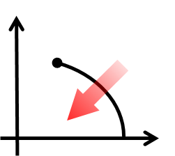
一次相転移の観測
T
μ
混合物質の形成
非一様系
相転移「線」観測は、臨界点の観測よりも容易？
非一様系の非ガウスゆらぎの取り扱いの困難
Herold, Nahrgang, et al. (2011~); Steinheimer, Randrup (2012; 2013)

Slide 54
質問集より１
QCDの相図について何を議論することができるのか。
QCD臨界点、相転移について現在どこまでわかっているのか？
QCD臨界点での普遍性クラスがなぜ3次元イジングモデルと同じと言われているのか
臨界点のシグナルとして、理論計算と定量的な比較が可能な測定量はありますか？
ゆらぎ
fluctuationの解析を行っていますが、揺らぎと相関長、臨界点の関係がよくわかっていません。
QCD相図の臨界点付近ではなぜ保存量が揺らぐのか？また偏極とは何か？
fluctuation以外のQCD臨界点を探る物理量はどんなものがあるのか
臨界点付近で保存量が揺らぐのは何故か
保存量の揺らぎはなぜ相転移すると大きく変わるのか

Slide 55
質問集より１
softest pointについて
フリーズアウト時の密度が最大になる衝突エネルギーとマターの密度が最大になる衝突エネルギーの関係
J-PARC-HIの進展と、期待されていること。
J-PARC HIの必要性、有用性を議論したい。
カラー超電導とは何でしょうか？QGPとは違うのですか？
カラー超伝導という言葉を聞いたことがあるが、通常の超伝導で見られる電気抵抗ゼロの状態やマイスナー効果に対応する現象はどのようなものなのか？
なぜカラー超伝導を実験的に実現することが困難なのか
colour superconductorにアプローチするアイデアとしてどのようなものがあるか
カラー超伝導相のプローブ
より高密度側のQCD物性にはアプローチできないのか？

Slide 56
まとめ
重イオン衝突実験・媒質中のQCD研究は、
超高密度領域の物質探索へ。
イベント毎ゆらぎはQCD相構造探索に有効な観測量。
しかし、実験結果の適切な理解・情報抽出は
まだ発展途上。
臨界点・一次相転移を発見し、カラー超伝導
探索へと歩みを進めるためには、
実験・理論双方のさらなる発展が必要。

Slide 57
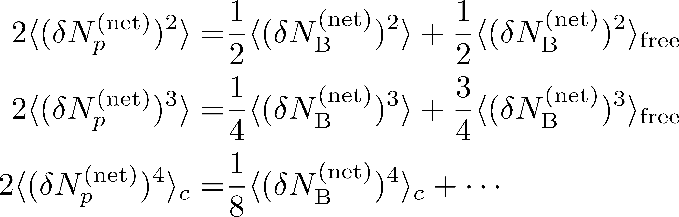
Fragile Higher Orders
Ex.: Relation b/w baryon & proton # cumulants
(with approximations)
MK, Asakawa, 2012
genuine info.
Poisson noise
Higher orders are more seriously affected by efficiency loss.

Slide 58
相転移の次数
温度
格子QCD第一原理計算
1.5超K
ＱＣＤ臨界点
ハドロン相
(閉じこめ相)
化学ポテンシャル
10¹⁵g/cm³

Slide 59
